Slide 2
CATÁLOGO
DE
PRODUCTOS

Slide 3
ARTÍCULOS
DE
VIDRIO

Slide 4
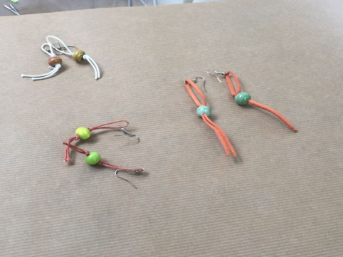
PENDIENTES
5€/UD.
A PARTIR DE 10 UDS. 3,5€/UD.
4€/UD.
A PARTIR DE 10 UDS. 3€/UD.

Slide 5
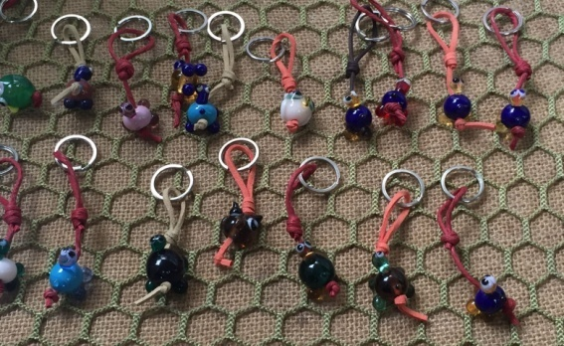
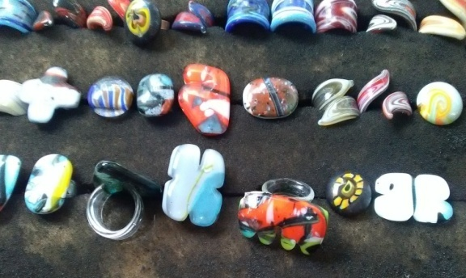
LLAVEROS
ANILLOS
5€/UD.
12€/UD.

Slide 6
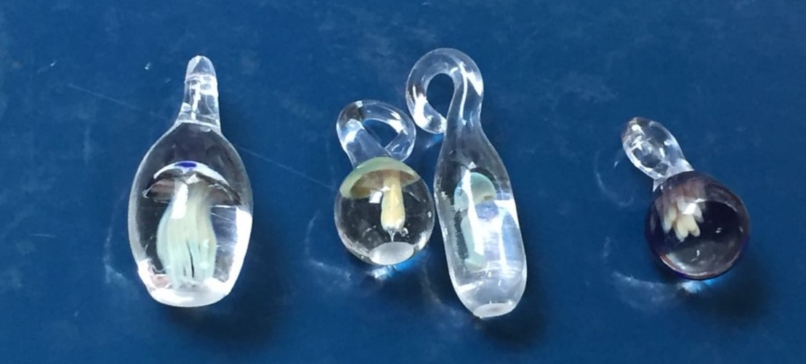
BISUTERÍA CON INCLUSIONES
COLLAR NO INCLUIDO
14€/UD.
A PARTIR DE 10 UDS. 12€/UD.

Slide 7
ALFILER CAPILAR
6€/UD.
A PARTIR DE 10 UDS. 5€/UD.

Slide 8
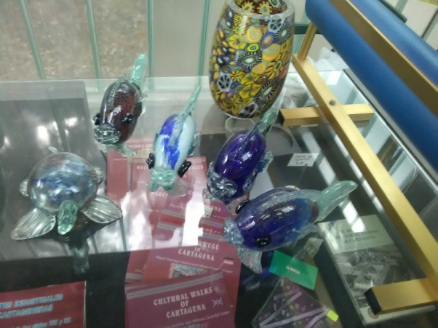
DECORACIÓN MARINA
Pececitos del Mar Menor
20€/UD.
15€/UD.

Slide 9
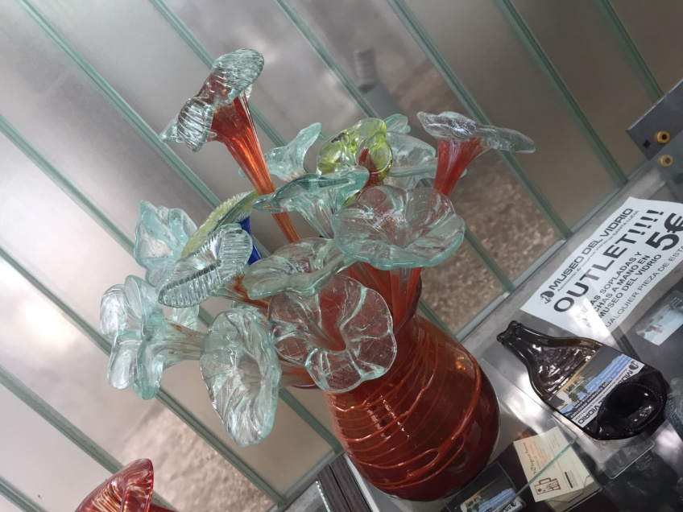
FLORES
8€/UD.
A PARTIR DE 10 UDS. 6€/UD.
JARRÓN
15€/UD.

Slide 10
LÁMPARA DISEÑO
4,000€/UD.

Slide 11
GASTRONOMÍA
DE
CARTAGENA

Slide 12
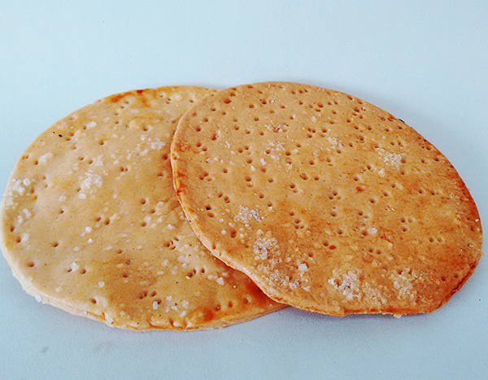
CRESPILLOS
2€/bolsa

Slide 13
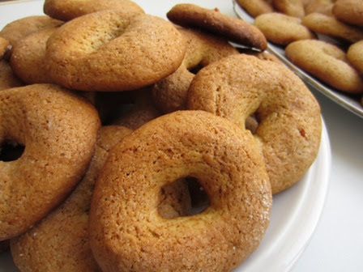
ROLLOS DE NARANJA
2,5€/bolsa

Slide 14
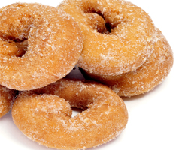
ROSQUILLAS
2€/bolsa

Slide 15
EMPRESAS
COLABORADORAS

Slide 16
ARTÍCULOS DE VIDRIO
MUSEO DEL VIDRIO DE SANTA LUCÍA
CARTAGENA, MURCIA
C/ Monroy, 19 30202 CARTAGENA
Teléfono: 679 154 036 / 968 501 069 museodelvidriosantalucia@hotmail.com

Slide 17
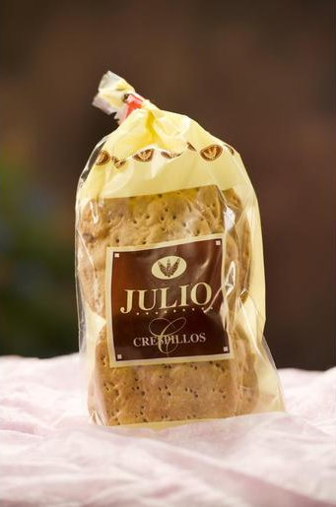
GASTRONOMÍA
JULIO ALVAREZ LALIGA S.L.
Polígono industrial Lo Bolarín
C/ Siglo XXI, Nave H6
30360 LA UNIÓN
Teléfono: 968 54 01 12
roscas_julio@telefonica.net

